Slide 1
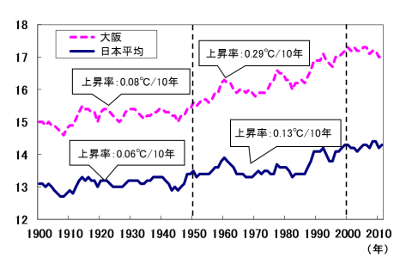
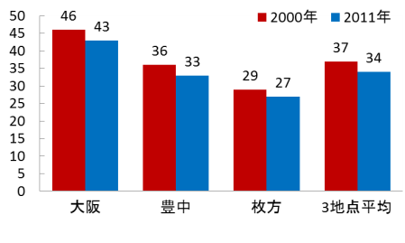
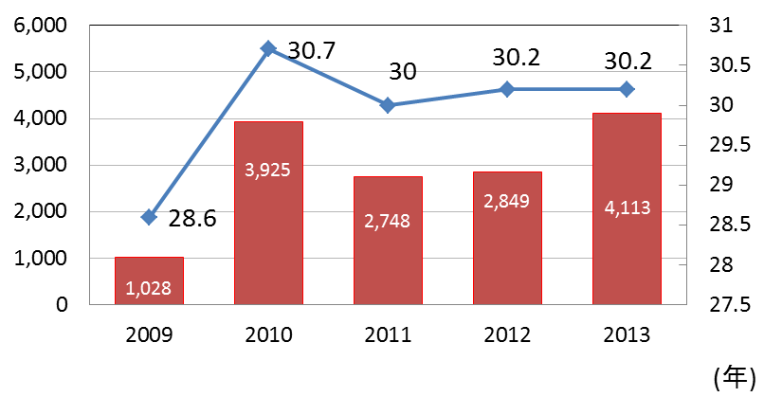
おおさかヒートアイランド対策推進計画 概要版
参考資料１
現 状
今後のヒートアイランド対策
年平均気温（℃）
◆基本的な考え方
◆計画期間：2015年度から2025年度まで
◆計画目標：
◆取組の推進
◆進行管理、推進体制
毎年、熱帯夜日数の状況やヒートアイランド対策の取組状況等について点検・評価を実施
府域市町村とさらなる連携によりヒートアイランド対策を推進
◆大阪では地球温暖化による気温
の上昇や都市化に伴うヒートアイ
ランド現象による気温の上昇によ
り熱環境が悪化
大阪の気温： 100年で約2.1℃上昇
全国の平均： 100年で約1.0℃上昇
ヒートアイランド現象により
100年で約1.1℃の気温上昇
◆夏の夜間について
1998年から2002年の各7～9月
における熱帯夜日数は現状と比較
すると、大阪府域で37日⇒34日
と約0.8割減少
地球温暖化による気温上昇の影
響を除外した場合、大阪府域で
37日⇒32日と約1.4割減少
（現状とは、5年移動平均の2011年)
◆夏の昼間について
日中の高温化による熱中
症患者が2013年には
4,000人を超えるなど、
夏の昼間における暑熱
環境が悪化し、健康被害
が増加
※暑熱環境とは…人の身体に影響を与える暑さ環境のこと
※ＷＢＧＴとは…気温、湿度、ふく射熱を取り入れた暑さ指数のこと
○建物・地表面の高温化抑制や人工排熱の低減等の取組である「緩和策」の着実な推進
○「緩和策」に加え、人の健康への影響等を軽減する取組である「適応策」について推進
○特に大阪の都心部においては、都市の再開発や都市基盤の再整備の機会を捉え、多様な
対策メニューについて実施
○熱帯夜日数の削減に向け、新たに対策指標を設定し、適切に進捗管理を実施
熱帯夜日数（日）
目標１ 住宅地域における夏の夜間の気温を下げることにより、
地球温暖化の影響を除外した熱帯夜日数を2000年より3割減らす
目標２ 屋外空間における既存のクールスポットの活用や創出をすることにより、
屋外空間における夏の昼間の暑熱環境を改善する
・建物の断熱化、設備・機器等の省エネ・省CO2化及び
運用改善
・エコカーの普及促進、エコドライブの推進
・エネルギーの見える化による省エネ意識の向上
人工排熱の低減
対策指標による進捗管理※
熱中症による搬送人員数（人）
熱帯夜日数の削減
建物・地表面の
高温化抑制
・建物表面の高反射化、緑化、太陽光パネル等による蓄熱
の低減
・建築物の環境配慮制度による対策の促進
・道路や駐車場への透水性・保水性舗装の施工
ＷＢＧＴ（℃）
都市形態の改善
・公共空間・道路沿線民有地での緑化の促進
・都市公園や大規模緑地の整備、適切な維持管理
・風通しに配慮した取組を推進
・適応策として効果のある緑化手法の検討及び普及
・適応策の普及検討
・公園や公開空地等のクールスポットのネットワーク化
・マップやHP等を活用した身近なクールスポットの周知と活用
暑熱環境の改善
計画の趣旨
適応策の推進
◆大阪府と大阪市で平成26年3月に既計画の目標等を統一した「大
阪府市ヒートアイランド対策基本方針」を作成し、対策を推進。
◆本計画では、大阪府と大阪市が、基本方針をベースに大阪府環境審
議会の答申や国のヒートアイランド対策大綱を踏まえ、ヒートアイランド
対策の基本的な考え方や目標、取組内容を定めた。
◆従来の夏の夜間における対策に加え、夏の昼間における人の熱ストレ
スを軽減し、短期的に効果の現われる対策（適応策）の推進につい
て、新たに追加した。
※ 環境省と連携して開発した「メッシュ熱負荷・気温予測システム」を活用し、対策指標から得られる
大阪府域の気温変化量を把握し、熱帯夜日数の削減対策の進捗管理を行う
対策指標…①省エネ活動実施率、②高反射塗装・瓦普及率、③屋上緑化普及率、④壁面緑化普及率、
⑤太陽光パネル普及率、⑥透水性・保水性舗装普及率、⑦高反射舗装普及率、⑧市街地における緑被率

